Slide 1

FGO™
유산균 발효 굴 추출물
Fermented Growth Oyster
The information in this document is covered material under the Non-Disclosure Agreement
Strictly Confidential Copyright of MarinBioProcess CO., LTD

Slide 2
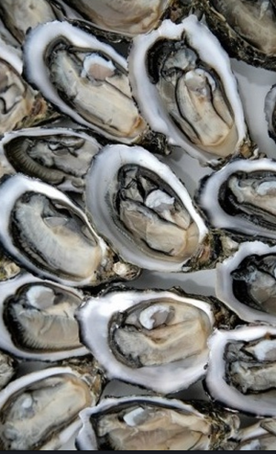
1-1. 원료정보
굴: is a super food containing various nutrients
학 명: Crassostrea gigas
특 징
GABA 전구물질인 glutamic acid 다량 함유
단백질, 지방, 탄수화물, 미네랄, 비타민 5대 영양소가 함유된 수퍼푸드
아연, 철분, 칼슘, 셀레늄 및 기타 비타민 풍부
글리코겐, 타우린, 아르기닌, 라이신 등 필수영양소 풍부
다양한 효능
아연: 면역과 세포분열에 필수 성분
타우린, 핵산, 철분: 콜레스테롤 저감, 항노화, 스테미너 증가
비타민: A1, B2, B12, E등 다양한 비타민 함유. 엽산 대사 및 에너지 생성에 도움

Slide 3
1-2. FGO – 유산균 발효 굴추출물
By our innovating patented, proprietary manufacturing method, it contains high-level of gaba and lactate, bio-converted from oyster.
주요 특징
천연 GABA 10%와1% Lactate, Taurine, Arginine, Zn 함유: FGO 효능 물질
성상: 미황색 분말
100% 수용성으로 다양한 건강식품에 적용가능
안전하고 위생적인 생산공정(including Autoclaving after fermentation)
특화된 생산공정을 통한 해양생물 특유의 이취 저감
향미 및 질감 개선을 통해 일반식품첨가물에 적용가능
단백질, 필수아미노산, 필수 지방산 및 비타민 풍부
특화된 발효공정으로 생리활성 증가
Notes:
Contains 10% of natural GABA and 1% Lactate ; an active component of FGO

Slide 4
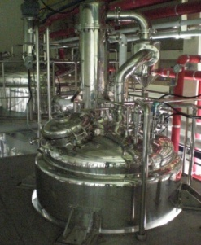

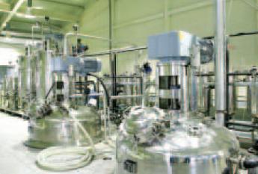
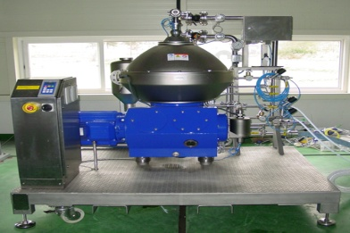
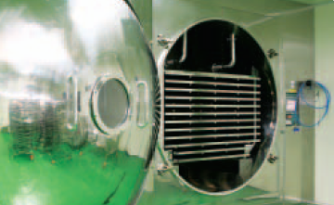




1-3. 유산균 발효 생산공정
공정별 지표성분 변화
원료의 선별 및 전처리
탈각 냉동 굴 선별 : 수세 및 탈염
효소 가수분해
대량생산 공정
발효 (37℃, 48 hr) - Lactobacillus brevis -BJ20
필터링 및 정제 3) 분무건조 4) 포장
원료 선별 및 전처리
(Raw Material)
추출
(Extraction)
유산균 접종
(Inoculation)
L. brevis BJ 20
발효
(Fermentation)
분리
(Separation)
분무 건조
(Spray Drying)
FGO
( GABA 10%)
(Lactate 1% )
1
2
3
4
5
6
Notes:
원료의 선별 및 전처리
탈각 냉동 굴 선별 : 수세 및 탈염
Enzymatic Hydrolysis
대량생산 공정
Fermentation (37℃, 48 hr) with Lactobacillus brevis -BJ20
Filtering & Refinery
Concentration
Spray-Drying
Packing

Slide 5
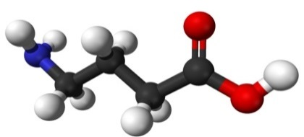
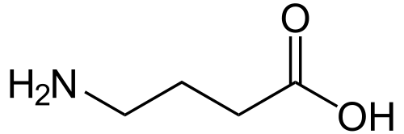
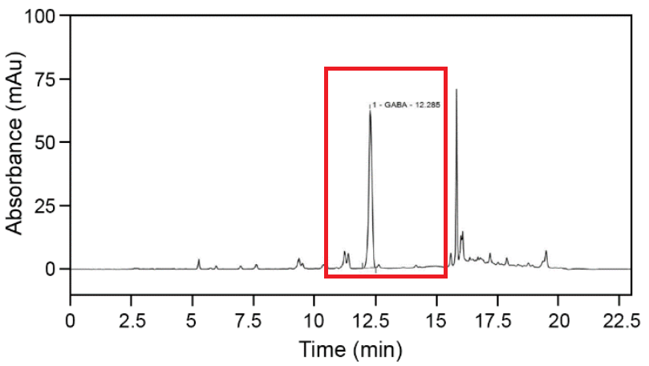
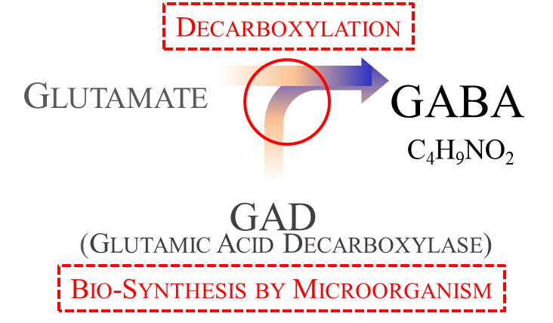
1-4 (a). 지표성분 (Marker Compound), 섭취량 정보
GABA (γ-aminobutyric acid )
분자식: C₄H₉NO₂,
분자량 : 103.2,
HPLC Graph of GABA
GABA 변환 과정
GABA
그림 1. GABA 합성 과정
<시료 내 지표물질 GABA의 chromatogram>
Validation 완료 : 10% 기준 (80-120%)
섭취량
FGO: 0.5g/day
50mg (GABA )/day
Notes:
섭취량
0.5 g / 1day
50mg(gaba) / 1day

Slide 6
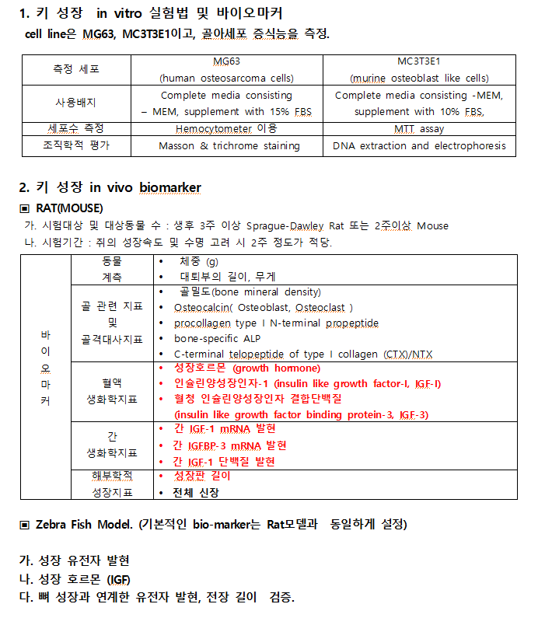
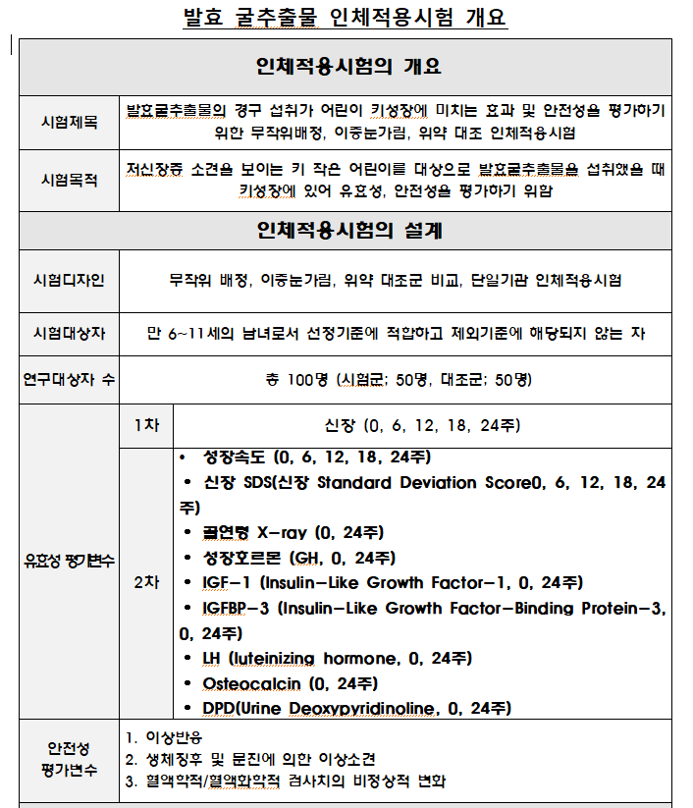
1-5. 어린이 키 성장 효능검증 BIO-MARKER
IN-Vitro, Vivo BIO-MARKER
인체적용시험 BIO-MARKER

Slide 7
2. 키성장 개별인정 절차 진행 현황
1. IN- Vitro : 세포시험 완료 ( SCI(E)Journal 게재)
2. IN- Vivo : 동물시험 완료 ( M-CT 등 일부 진행 중 )
- Rat model : 골 대사, 골 형성 검증 완료 ( SCI Journal 게재 )
- Rat model : 혈청, 간 성장 호르몬 검증완료, (SCI Journal 게재 )
- Zebra Fish model : 골대사, 키 성장 검증 완료 ( SCI Journal 게재 )
- Zebra Fish model : IGF-1 과 성장 상관관계 (SCI Journal 게재 )
- Rat 모델 : 키성장 ( 7월 식약처 보완 대비 FEEDING 완료)
3. 인체적용시험 ( 1차: 3월 10 종료, 2차: 2023년 7월 종료)
4. 식약처 개별인정 신청 : 2023년 7월 종료 (2차 임상시험 종료시점)

Slide 8
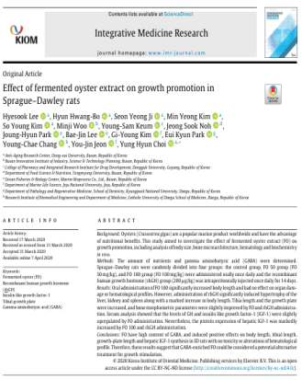
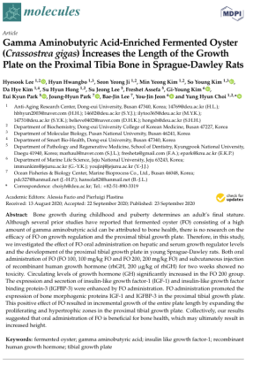
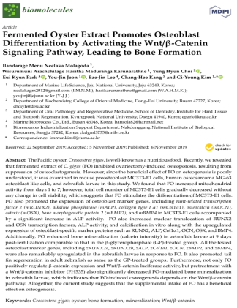
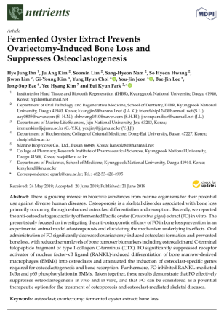
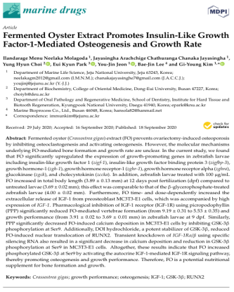
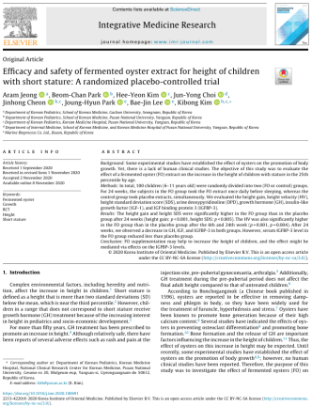
FGO IN-Vitro, Vivo, 임상시험 관련 투고논문
Gamma Aminobutyric Acid-Enriched Fermented Oyster (Crassostrea gigas) Increases the Length of the Growth Plate on the Proximal Tibia Bone in Sprague-Dawley Rats
Lee, Hyesook et al. Molecules (Basel, Switzerland) vol. 25,19 4375. 23 Sep. 2020,
Effect of fermented oyster extract on growth promotion in Sprague–Dawley rats
Hyesook Lee et al. Integrative Medicine Research, Volume 9, Issue 4, 2020
Fermented Oyster Extract Promotes Osteoblast Differentiation by Activating the Wnt/β-Catenin Signaling Pathway, Leading to Bone Formation
Park, Joung-Hyun, et al. 한국해양바이오학회, Dec. 2021, pp. 76–85
Fermented Oyster Extract Prevents Ovariectomy-Induced Bone Loss and Suppresses Osteoclastogenesis
Ihn, Hye Jung et al. Nutrients vol. 11,6 1392. 21 Jun. 2019,
Fermented Oyster Extract Promotes Insuline-Like Growth Factor-1-Mediated Osteogenesis and Growth rate
Molagoda, Ilandarage Menu Neelaka et al. Marine drugs vol. 18,9 472. 18 Sep. 2020,
Efficacy and safety of fermented oyster extract for height of children with short stature: a randomized placebo-controlled trial
Jeong, Aram et al, Integrative medicine research vol. 10,2(2021)
Notes:
Protective effects of fermented oyster extract agianst RANKL-induced sosteoclastogenesis through scavengin ROS gerenration

Slide 9
FGO IN-Vitro, Vivo, 임상시험 관련 투고논문 LIST
No. | TITLE | JOURNAL | Year | SCI(E)
1 | Randomized, Double-blind, and Placebo-controlled a Human Study for Growing of Stature via the Analysis of Effect of Ferment Oyster Extract: Study Protocol | The journal of pediatrics of Korean medicine v.33 no.4 ,pp.37 - 46 | 2019
2 | Protective Effects of Fermented Oyster Extract against RANKL-Induced Osteoclastogenesis through Scavenging ROS Generation in RAW 264.7 Cells | Int J Mol Sci. 2019 Mar 21;20(6):1439. | 2019 | O
3 | Fermented Oyster Extract Prevents Ovariectomy-Induced Bone Loss and Suppresses Osteoclastogenesis | Nutrients vol. 11,6 1392. 21 | 2019 | O
4 | Effect of fermented oyster extract on growth promotion in Sprague–Dawley rats | Integrative medicine research vol. 9,4 | 2020 | O
5 | Fermented Oyster Extract Promotes Insulin-Lile Growth Factpr-1-Mediated Osteogenesis and Growth rate | Marine drugsvol. 18,9 472 | 2020 | O
6 | Gamma Aminobutyric Acid-Enriched Fermented Oyster (Crassostrea gigas) Increases the Length of the Growth Plate on the Proximal Tibia Bone in Sprague-Dawley Rats | Molecules (Basel, Switzerland) vol. 25,19 4375 | 2020 | O
7 | In Vitro and In Vivo Effects of Fermented Oyster-Derived Lactate on Exercise Endurance Indicators in Mice | Int J Environ Res Public Health.17(23):8811 | 2020 | O
8 | Efficacy and safety of fermented oyster extract for height of children with short stature: a randomized placebo-controlled trial | Integrative medicine research vol. 10,2 | 2021 | O
9 | Safety effect of fermented oyster extract on the endocrine disruptor assay in vitro and in vivo | Aquat Sci 2021;24(10):330-339 | 2021 | O
Notes:
Food Science and Biotechnology volume 23, pages937–941

Slide 10
FGO IN-Vitro, Vivo, 임상시험 관련 투고논문 LIST
No. | TITLE | JOURNAL | Year | SCI(E)
10 | Fermented Oyster Extract Promotes Osteoblast Differentiation by Activating the Wnt/β-Catenin Signaling Pathway, Leading to Bone Formation | Biomolecules vol. 9,11 711. 6 | 2021 | O
11 | Fermented Oyster Extract Attenuated Dexamethasone-Induced Muscle Atrophy by Decreasing Oxidative Stress | Molecules 2021, 26, 7128 | 2021 | O
12 | Gamma-Aminobutyric Acid (GABA) Promotes Growth in Zebrafish Larvae by Inducing IGF-1 Expression via GABA _{A} and GABA _{B} Receptors | Int J Mol Sci . 2021 Oct 19;22(20):11254. | 2021 | O
Notes:
Food Science and Biotechnology volume 23, pages937–941

Slide 11
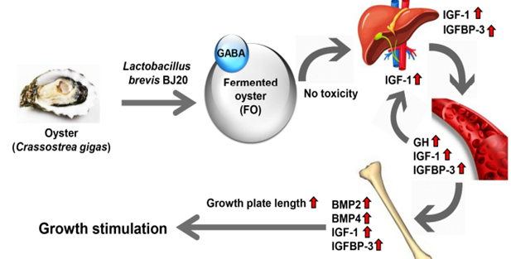
FGO 뼈형성 & 성장 촉진 효능 - Mechanism
Figure. Mechanism of GABA-enriched FGO promoting the length of the growth plate on the longitudinal bone
GH: Growth Hormone
IGF-1 : Insulin like growth factor -1
IGFBP-1: Insulin like growth factor binding protein -3
BMP2: Bone morphogenetic protein -2
BMP4: Bone morphogenetic protein -4

Slide 12
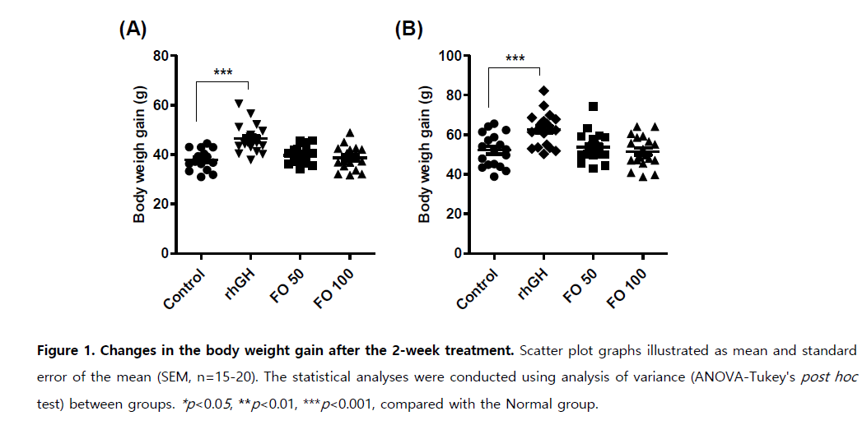
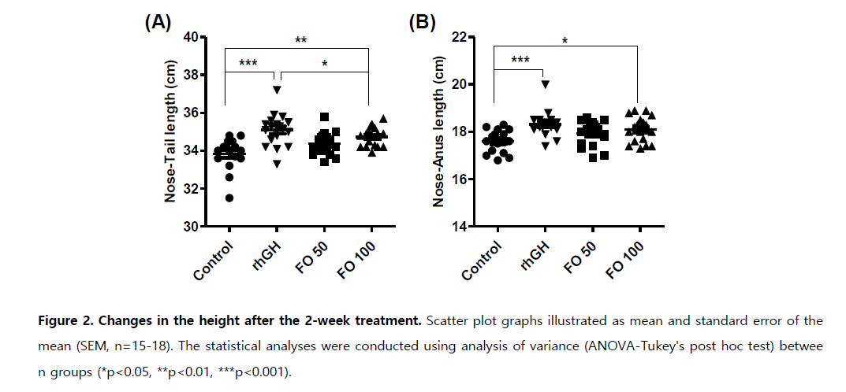
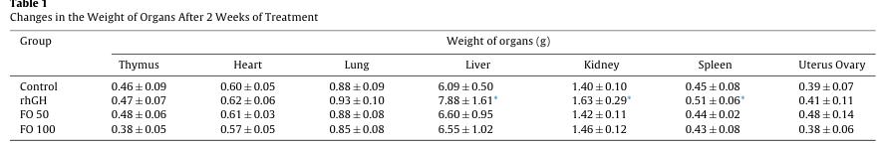
FGO 성장 촉진 효능 검증- In Vivo (I) (쥐 동물모델)
체중& 신체 길이 와 장기 중량 변화
체중 변화
신체 길이 변화
장기 중량 변화
혈액 지표
장기 중량 변화

Slide 13
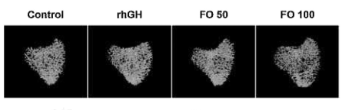
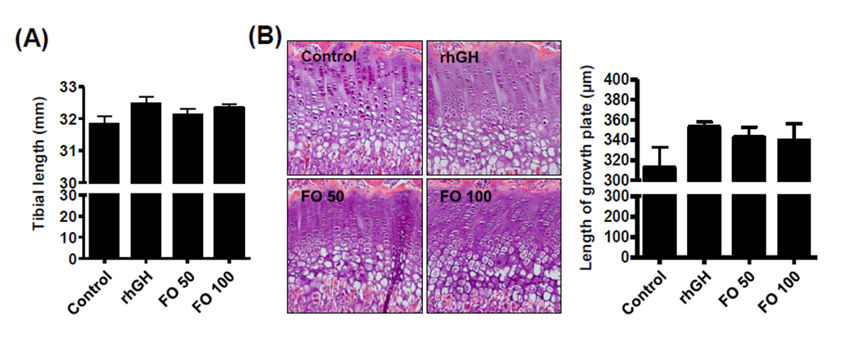
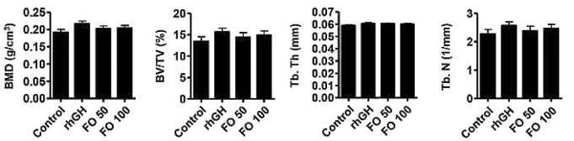
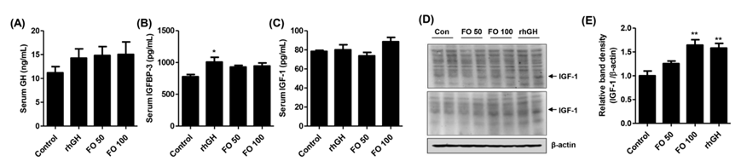
FGO 성장 촉진 효능 검증- In Vivo(I) (쥐 동물모델)
소주골 구조 변화
근위 견골 성장판 변화
경골 소주골 구조
경골 길이 (A)
성장판 길이 (B)
성장 매개변수 변화
Serum GH, IGFBP-3 and IGF-1 levels 변화
Figure . Effects of FGO on growth parameters in SD rats. (A–C) Serum GH, IGFBP-3 and IGF-1 levels

Slide 14



FGO 성장 촉진 효능 검증- In Vivo(I) (쥐 동물모델)
FGO
성장 촉진
효능 검증결과
정상 동물모델
생리식염수 섭취
성장 촉진 유도동물 모델
성장 호로몬 섭취 FGO 50 섭취 FGO 100 섭취
동의대학교
최영현 교수팀
성장 촉진 효능 평과
정상 (표준)
rhGH
FGO 50
FGO 100
체중
정상 | ↑↑ | 정상 | 정상
정상 | ↑↑ | ↑↑ | ↑↑
정상 | ↑↑ | 정상 | 정상
정상 | 정상 | 정상 | 정상
정상 | 정상 | 정상 | 정상
정상 | ↑↑ | ↑ | ↑↑
정상 | ↑↑ | 정상 | ↑↑
싡이완
신체 길이
장기 중량
혈액 지표
경골 소주골 구조
근위 경골 성장판
성장 매개변수
결과:
FGO는 GABA 함량이 높으며, 독성이나 혈액학적 프로파일의 변경 없이 SD 쥐에서 신체 길이, 경골 길이, 성장판 길이 및 간 IGF-1 합성에 긍정적인 효과를 유도함.
결론:
GABA가 풍부한 FGO는 성장 자극에 대한 잠재적인 대체 치료법으로 간주됨
FGO 효과는 농도와 양에 영향 받음

Slide 15
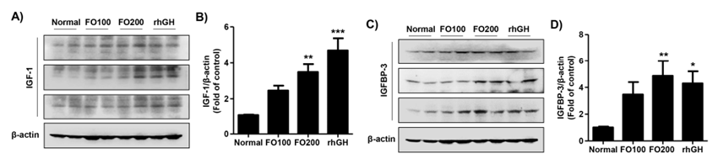
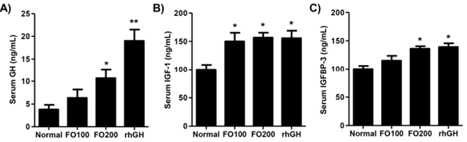
FGO 성장 촉진 효능 검증- In Vivo (II) (쥐 동물모델)
성장 호르몬 ( IGF-1, IGFBP-3)변화
간성 성장 호르몬 수치 변화
Figure . The protein expression of hepatic IGF-1 and IGFBP-3. Liver extract from Sprague-Dawley rats 14 days after treatment
혈청 성장 호르몬 수치 변화
Figure . The serum GH (A), IGF-1 (B), and IGFBP-3 (C) levels. Serum from Sprague-Dawley rats 14 days after treatment

Slide 16
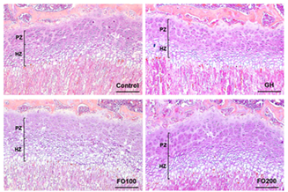
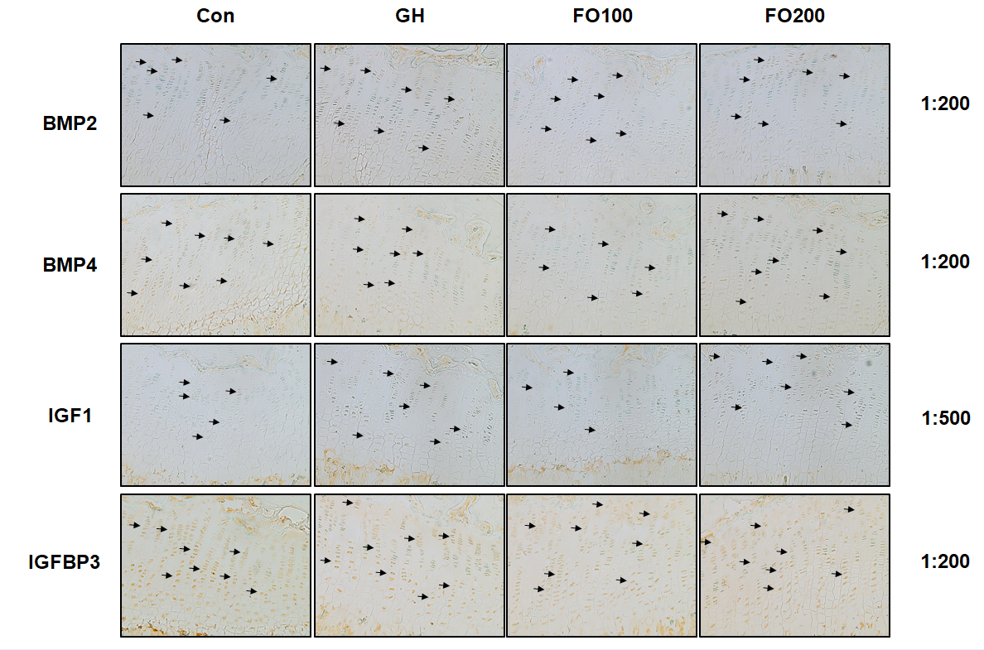
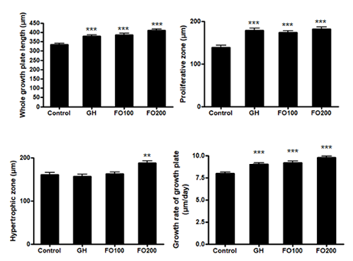
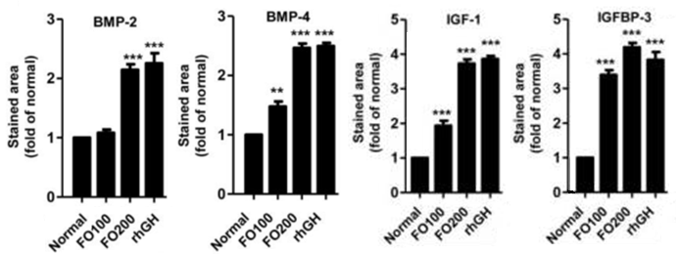
FGO 성장 촉진 효능 검증- In Vivo (II) (쥐 동물모델)
뼈 형성 단백질 변화
성장판의 뼈 형태형성 단백질 ( BMP2&4), IGF-1, IGFBP-3 발현 촉진 변화
경골 성장판 변화
경골 성장판 길이 변화
전체 길이
부위 길이
부위 길이
성장 속도

Slide 17
FGO 성장 촉진 효능 검증- In Vivo(II) (쥐 동물모델)
FGO
성장 촉진
효능 검증결과
정상 동물모델
생리식염수 섭취
성장 촉진 유도동물 모델
성장 호로몬 섭취 FGO 100 섭취 FGO 200 섭취
동의대학교
최영현 교수팀
성장 촉진 효능 평과
정상 (표준)
rhGH
FGO 100
FGO 200
간 성장 호르몬
정상 | ↑↑ | ↑ | ↑↑
정상 | ↑↑↑ | ↑↑↑ | ↑↑↑
정상 | ↑↑ | ↑ | ↑↑
정상 | ↑↑↑ | ↑↑ | ↑↑↑
정상 | ↑↑↑ | ↑↑↑ | ↑↑↑
싡이완
근위 경골 성장
뼈 형성 단백질
IGF-1 호르몬
IGFBP receptor
결과:
FGO는 GABA 함량이 높으며, 독성이나 혈액학적 프로파일의 변경 없이 SD 쥐에서 신체 길이, 경골 길이, 성장판 길이 및 간 IGF-1 과 IGFBP-3발현과 향상됨
결론:
GABA가 풍부한 FGO는 뼈건강과 성장 자극에 도움이 되면, 또한 잠재적인 대체 치료법으로 간주됨
Notes:
FGO는 GH, IGF-1 및 IGFBP-3의 간 발현 및 순환 수준을 증가시켰습니다.
FGO는 경골 성장판에서 BMP, IGF-1 및 IGFBP-3의 발현을 상향 조절했습니다.
FGO는 근위 경골의 전체 성장판 길이를 늘리는 데 기여하여 궁극적으로 높이가 증가할 수 있습니다.

Slide 18
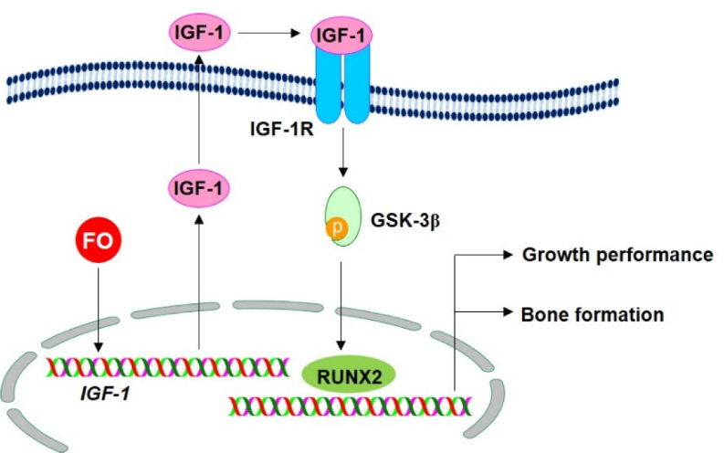
FGO 뼈형성 & 성장 촉진 효능 검증 –In Vivo (지브라 퓌시 동물모델)
2
FGO의 IGF 분비 촉진
IGF-1R 신호 전달계
Ser9에서의 GSK-3β인산화
RUNX2 핵 전위 활성화
뼈 형성 & 성장 유도
3
5
1
4
GSK-3β : Glycogen synthase kinase-3 beta
IGF-1 : Insulin like growth factor -1
IGF-1R: Insulin like growth factor -1 receptor
RUNX2: Runt-related transcription factor 2
Notes:
Figure . FO upregulates growth-promoting genes such as insulin-like growth factor 1 (IGF-1), thereby promoting the release of IGF in osteoblast cells. The secreted IGF-1 binds to its specific receptor, IGF-1R, in an autocrine or paracrine manner and subsequently triggers the downstream signaling pathway. Once the IGF-1/IGF-1R complex is formed, it initiates the GSK-3β phosphorylation at Ser9. Phosphorylated GSK-3β subsequently releases RUNX2, which in turn promotes bone formation and growth. FO, fermented oyster (C. gigas) extract; IGF-1R, insulin-like growth factor-1 receptor; GSK-3β, glycogen synthase kinase-3β; RUNX2, runt-related transcription factor 2.

Slide 19
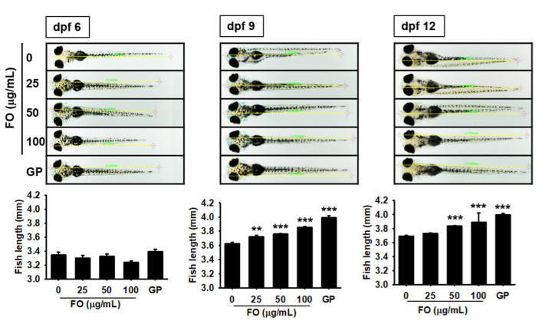
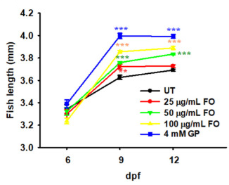
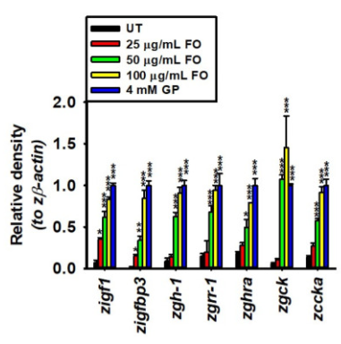
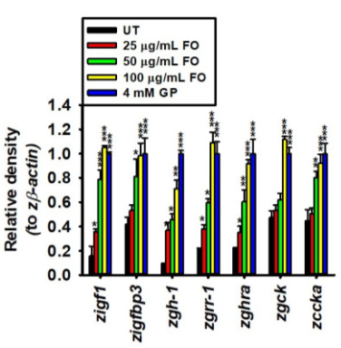
FGO 뼈형성 & 성장 촉진 효능 검증 –In Vivo (지브라 퓌시 동물모델)
신체 길이 변화
FGO 복용량 과 복용기간에 따른 신체 길이 변화
FGO은 유충 성장을 촉진함.
FGO의 복용량이 성장률을 결정함
성장 촉진 유전자 변화
FGO 복용량 과 복용기간에 따른 성장 촉진 유전자 변화
FGO는 성장 촉진 유전자의 발현을 상향 조절함
dpf 9
dpf 12

Slide 20
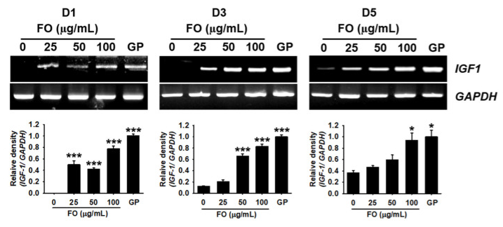
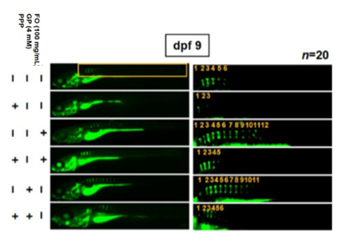
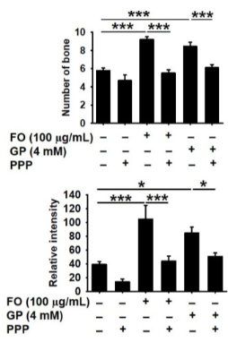
FGO 뼈형성 & 성장 촉진 효능 검증 –In Vivo (지브라 퓌시 동물모델)
IGF-1 함류 량 변화
FGO 복용량 과 복용기간에 따른 IGF-1 분비 촉진
FGO는 유전자 발현을 통하여 MC3T3-E1 세포에서 IGF-1의 방출을 촉진함
IGF-1R의 약리학적 억제 효과에 의한 성장 촉진 변화
IGF-1R의 약리학적 억제 효과
IGF-1R의 약리학적 억제는 Zebrafish 유충에서 FGO로 인한 뼈 형성 및 성장 성능을 방지함
FGO는 IGF-1 트리거를 유도하여 뼈 형성과 성장 속도를 유도함
Notes:
PPP= picropodophyllin → IGF-1R 억제제

Slide 21
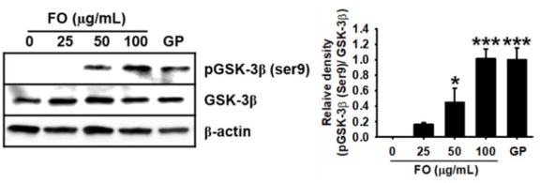
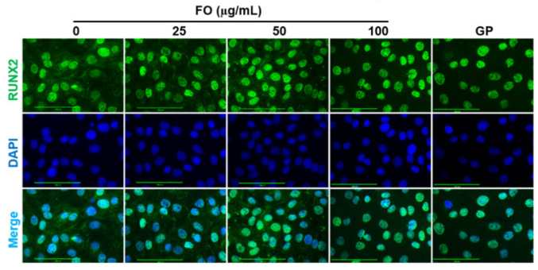
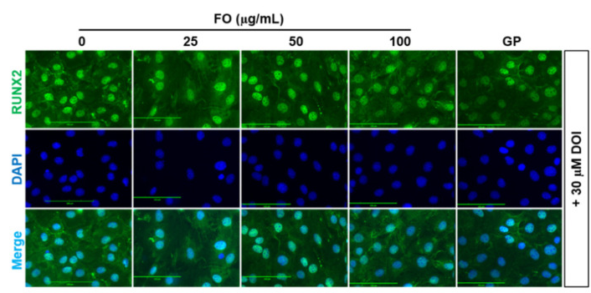
FGO 뼈형성 & 성장 촉진 효능 검증 –In Vivo (지브라 퓌시 동물모델)
GSK-3β 인산화로 인한 칼슘 침착 변화
FGO 복용량 에 따른 GSK-3β 인산화 변화
FGO 복용량에 따라 GSK-3β 인산화 상향을 조절함
GSK-3β 인산화 변화 에 따른 RUNX2의 핵 전위 측정 변화
FGO 복용량에 따라 RUNX2의 핵 전위 측정을 조절함
DOI 함류후 RUNX2의 핵 전위 측정 변화 감소 → FGO 유도 GSK-3β 억제는 뼈 성장에 중요함

Slide 22
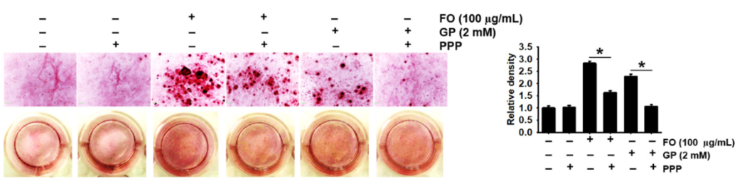
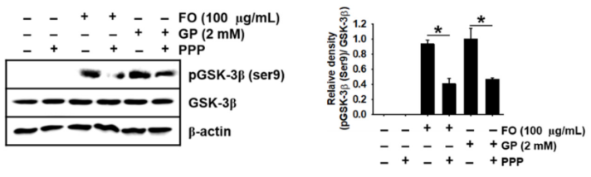
FGO 뼈형성 & 성장 촉진 효능 검증 –In Vivo (지브라 퓌시 동물모델)
FGO 로 인한 칼슘 침착의 변화
칼슘 침착의 변화 (FGO vs IGF-1R 억제제)
PPP 함류후 칼슘 침착의변화 감소
FGO 유도 IGF-1/IGF-1R 는 GSK-3β 억제 에 중요함
FGO 복용→ 칼슘 침착 도움
FGO는 IGF-1 발현과 IGF-1R에 대한 결합을 유발하여 GSK-3β를 억제하고 RUNX2를 자극하여 뼈 형성을 유발함.
Notes:
Figure 5. FO upregulates GSK-3β phosphorylation at Ser9 and thereby promotes the nuclear translocation of RUNX2, leading to calcium deposition. (A) MC3T3-E1 cells were treated with the indicated concentrations of FO (0–100 µg/mL) for 72 h. Total proteins were isolated and Western blotting was performed to measure the protein level of phosphorylated GSK-3β at Ser9. β-glycerophosphate (GP) at 2 mM was used as a positive control. (B and C) MC3T3-E1 cells were seeded on 3% gelatin-coated coverslips and pretreated with 30 µM DOI hydrochloride (DOI) for 2 h prior to treatment with FO or GP. The nuclear translocation of RUNX2 was measured by immunostaining, in the absence (B) and presence (C) of DOI. Scale bar = 100 µm. (D) MC3T3-E1 cells were seeded at a density of 2000 cells/cm² and pretreated with 1 µM picropodophyllin (PPP) for 2 h prior to stimulation with 100 µg/mL FO and 2 mM GP. After 7 days, the cells were stained with alizarin red to determine the level of calcium deposition. (E) After 3 days in the presence of PPP, total proteins were isolated and Western blotting was performed to measure the level of phosphorylated GSK-3β at Ser9. Total GSK-3β was used as an internal control. The expression of phosphorylated GSK-3β relative to that of total GSK-3β is illustrated in the graphs. Significant differences among the groups were determined using the one-way ANOVA followed by Bonferroni correction. All data are presented as mean ± SEM (* p < 0.05 and *** p < 0.001 vs. untreated MC3T3-E1 cells). FO, fermented oyster (C. gigas) extract.

Slide 23
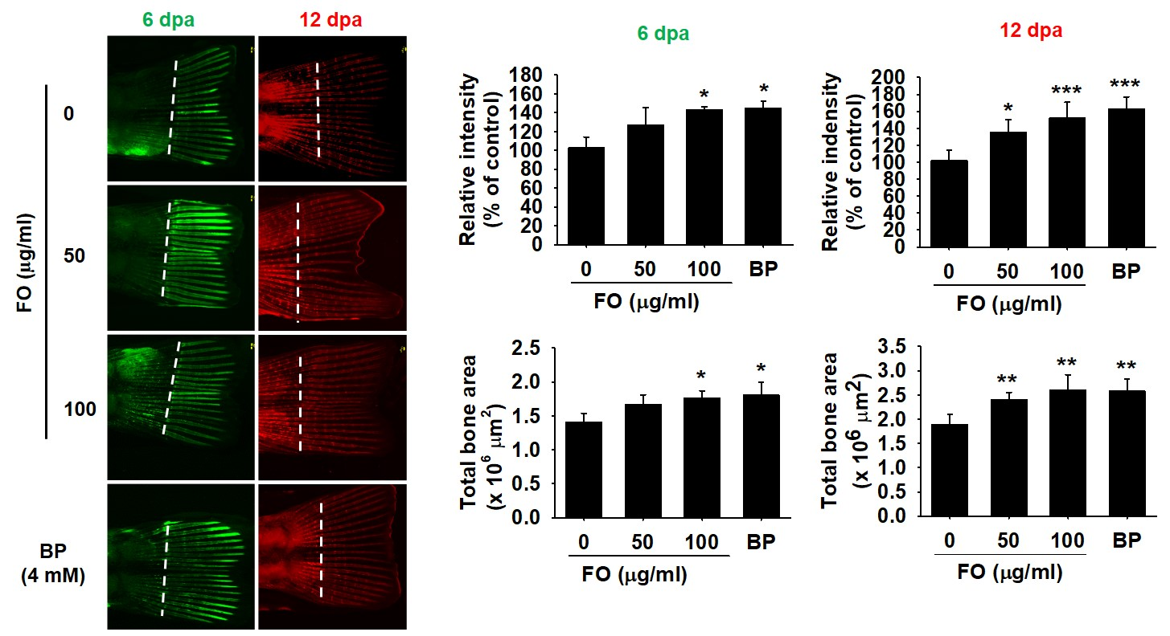
FGO 뼈형성 & 성장 촉진 효능 검증 –In Vivo (지브라 퓌시 동물모델)
FGO 성장 유전자 발현 증가에 따른 뼈 형성/ 재생 촉진과 길이 성장
Results :
FGO 독성 없음
키 성장에 필요한 IGF-1 & IGFBP-3 분비 증가
근위 경골 성장판 성장에 필요한 BMP, IGF-1 및 IGFBP-3 분비 증가
Conclusion:
FGO 는 근위 경골에서 전체 성장판 길이를 늘리는데 도움이 되고 키성장에 도움이 됨
Notes:
The results showed that FGO increased caudal fin regeneration in Adult Zebrafish, suggesting that FGO can potentially used for bone regeneration during the early stage on damaging.

Slide 24



FGO 뼈형성 & 성장 촉진 효능 검증 –In Vivo (지브라 퓌시 동물모델)
뼈 형성 및 성장에 대한 FGO 효과
Zebrafish 유생의 체장 증가
성장 촉진 유전자 발현 증가
IGF-1 분비 촉진→ IGF-1R 신호 전달계
GSK-3β의 인산화→ RUNX2의 핵전위 촉진→ 칼슘 침착 유도
FGO 복용량 의존
FGO 뼈 형성 &성장 촉진 효능 검증결과 요약
제주 대학교 김지영 교수팀
Zebrafish Larvae (12dpf)
성장 촉진 효능 평과
정상 (표준)
FGO 25
FGO 50
FGO 100
GP
Larvae 길이
정상 | ↑ | ↑↑ | ↑↑↑ | ↑↑↑
정상 | ↑ | ↑↑ | ↑↑↑ | ↑↑↑
정상 | ↑↑ | ↑↑ | ↑↑↑ | ↑↑↑
정상 | 정상 | ↑ | ↑↑↑ | ↑↑↑
성장 촉진 유전자
IGF-1 분비
칼슘 침착

Slide 25
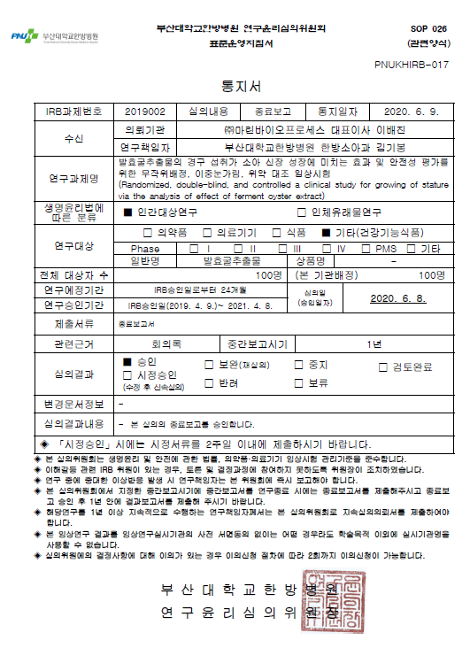
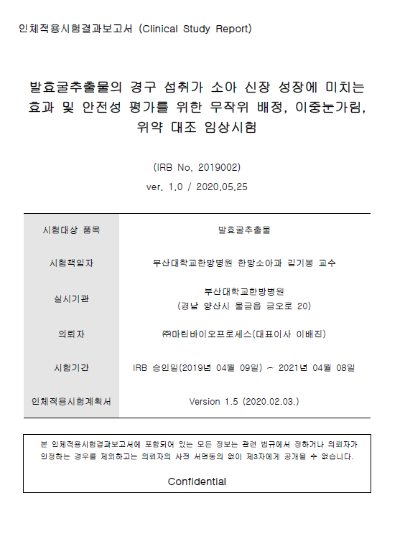
인체적용시험

Slide 26
인체적용시험
시험제목 : 유산균 발효 굴 추출물 (FGO)의 경구 섭취가 소아 신장 성장에 미치는 효과 및 안전성 평가를 위한 무작위배정, 이중눈가림, 위약 대조 임상시험
시험대상자 : 만 6세 이상 11세 미만의 건강한 남녀 아동들 (100명 지원)
시험대상자 수 : 총 100명 ( 시험군: 50명, 대조군:50명)
식품 투여 용량 및 기간 :
유효성 평가변수 :
시험식품 | 유산균 발효굴 추출물 (FGO) | 대조식품 | 위약
복용량 | 500mg/일 (1일 1회). 총 24주
1차 | 신장 (0, 6, 12, 18, 24주)
2차 | 성장속도 (0, 6, 12, 18, 24주) 신장 Standard Deviation Score (SDS) (0, 6, 12, 18, 24주) 골연령 X-ray (0, 24 주) 성장호르몬 ( GH. 0, 24 주) IGF-1 ( Insulin- like growth factor-1. 0, 24 주) IGFBP-3 ( Insulin- like growth factor – binding protein-3. 0, 24 주) LH(Luteinizing hormone. 0, 24 주) Osteocalcin (0, 24 주) BALP ( Bone Alkaline Phosphatase.0, 24 주) DPD ( Urine Deoxypyridinoline. 0, 24 주)
Notes:
Bone Alkaline Phosphatase

Slide 27
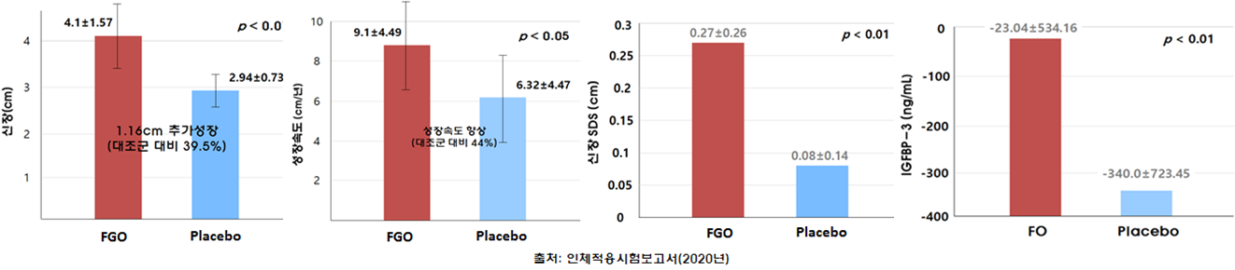
FGO 성장 촉진 효능 검증
임상시험에서 FGO 섭취가 대조군 대비 유의적인 키 성장 효능 확인
키성장(신장)이 대조군에 비하여 1.16cm(39.5%)추가 성장함을 확인 함(p＜0.01)
성장속도에서 대조군 대비 (44%)빠른 성장속도 확인함 (p＜0.05)
신장 SDS (p＜0.01)는 대조군 대비 유의하게 증가함을 확인
키 성장 발현인자인 성장결합단백질(IGF-BP3) 대조군 대비 유의한 차이를 확인 (p＜0.01)
결론:
FGO 보충제는 어린이의 키를 높이는 데 도움이 될 수 있음

Slide 28



경청해 주셔서 감사합니다

Slide 29
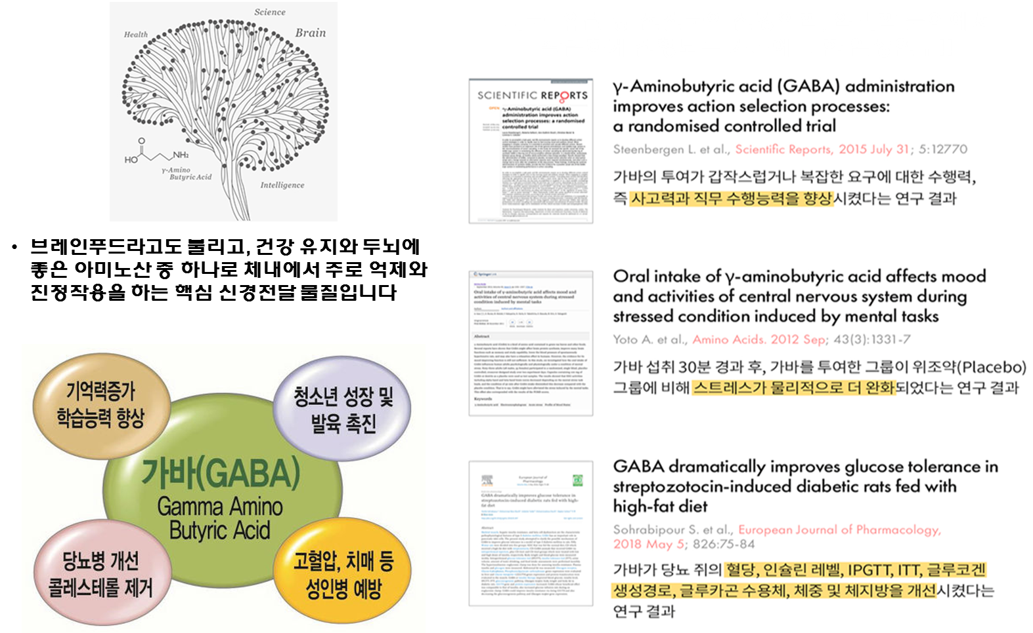
1-4 (B). GABA (γ-aminobutyric acid ) 란?
미국, 유럽 등 선진국의 신경의학, 약리학 분야에서 활발하게 진행되는 가바에 대한 임상연구!!
Notes:
섭취량
0.5 g / 1day
50mg(gaba) / 1day

Slide 30
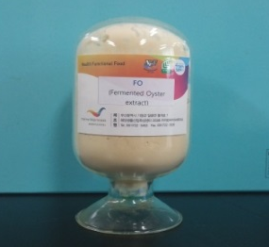
1-3. 유산균 발효 생산공정
공정별 지표성분 변화
제 조 공 정
제조공정 | 식품/식품첨가물 | 조건 | 기능/지표성분 함량 변화(%) | 수율 (kg)
원료투입 (굴효소분해물, 포도당, 외) | 함수포도당 등 배지성분 :굴추출액:급수 = :4:60:36 |  | 0. % | 4000
멸균 및 냉각 |  | 121℃±5, 15 min 이상 | 0 %
발효 | 유산균 배양액 (10%) Lactobacillus brevis BJ20 (Accession No. KCTC 11377BP) | 37±1℃, 48 hr | 12% | 3950
가압 멸균 (접종균 사멸) |  | 121℃±5, 15 min 이상
냉각
분리 / 정제 |  | Filter press, 5 hr | 11% | 3000
농축 |  | 28 Brix 이상 | 10% | 1500
살균 |  | 90℃, 1 hr 이상
건조 |  | 180℃±5, SD | 10% | 450
포장
원료

Slide 31






FGO 성장 촉진 효능 검증- In Vivo(I) (쥐 동물모델)
체중& 신체 길이 와 장기 중량 변화
체중 &신체 길이 변화
장기 중량 변화
소주골 구조 변화
근위 견골 성장판 변화
경골 소주골 구조
경골 길이
성장판 길이
혈액 지표
성장 매개변수 변화
Serum GH, IGFBP-3 and IGF-1 levels 변화

Slide 32




FGO 성장 촉진 효능 검증- In Vivo (II) (쥐 동물모델)
성장 호르몬 ( IGF-1, IGFBP-3)변화
동의대학 최영현 교수팀
간성 성장 호르몬 수치 변화
혈청 성장 호르몬 수치 변화
뼈 형성 단백질 변화
성장판에IGF-1과 IGFBP 발현 촉진 변화
근위 경골 성장판 변화
경골 성장판 H&E 염색
경골 성장판 길이 변화
근위 경골 성장판 발현 변화

Slide 33

FGO 성장 촉진 효능 검증
임상시험에서 FGO 섭취가 대조군 대비 유의적인 키 성장 효능 확인

